Slide 1
I и II спряжение глаголов

Slide 2
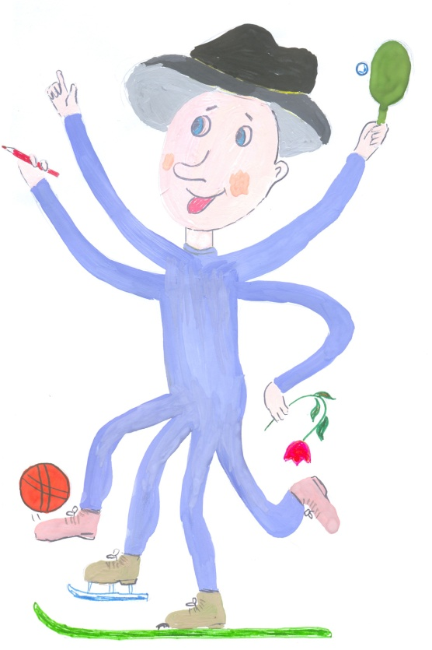
Что без меня предметы?
Лишь названья.
А я приду –
Всё в действие придёт.
Летит ракета.
Люди строят здания.
Цветут сады.
И хлеб в полях растёт.
ГЛАГОЛ

Slide 3
-Что такое глагол?
-Какова роль глаголов в тексте, предложении?
-Что такое неопределённая форма глагола?
-Как изменяются глаголы?

Slide 4
Глагол
часть речи
отвечает на вопросы что делать? что сделать?
обозначает действие предмета
изменяется
по временам и числам
будущее настоящее прошедшее единственное множественное
мужской женский средний
по лицам 1 лицо, 2 лицо, 3 лицо
имеет неопределённую форму
в предложении чаще всего является сказуемым

Slide 5
Расшифруйте слова.
наденетьви, вотьнели,
ненавидеть неволить
* рн * м * нт, п * ртр * т, п * р * ль
орнамент портрет пароль

Slide 6
Спишите, раскрывая скобки.
(Не)клади волку пальца (в)рот. (Не)спрося броду (не)суйся (в)воду. (Не)слушал начала, так жди конца.
Определите падеж имен существительных.
Спишите слова и разберите по составу.
слушал
везёт
подходит
рисую
делать

Slide 7
Прочитайте глаголы.
ПЕТЬ
ЧИТАТЬ
ГОВОРИТЬ
ЗАКОНЧИТЬ
ШЕПТАТЬ
РЕШИТЬ
ПЕТЬ
ЧИТАТЬ
ГОВОРИТЬ
ЗАКОНЧИТЬ
ШЕПТАТЬ
РЕШИТЬ
ПОЁШЬ
ЧИТАЕШЬ
ГОВОРИШЬ
ЗАКОНЧИШЬ
ШЕПЧЕШЬ
РЕШИШЬ

Slide 8
В русском языке два спряжения глаголов. Одни глаголы изменяются по лицам и числам по первому спряжению, а другие – по второму.

Slide 9
СПРЯЖЕНИЯ ГЛАГОЛОВ
I спряжение. | II спряжение.
-еть, - ать, -оть, -уть | -ить
Проспрягайте глаголы
Я | летаю | строю
Ты
Он
Мы
Вы
Они
летаешь
строишь
летает
строит
летаем
строим
летаете
строите
летают
строят

Slide 10
У глаголов одного и того же спряжения ударные и безударные окончания одинаковые.
Спряжение глаголов с ударными окончаниями определяют по окончанию.
Глаголы I спряжения легко отличить от глаголов II спряжения только тогда, когда их личные окончания находятся
под ударением .

Slide 11
Уж таять снег, бежать ручьи,
В окно повеяло весною
Засвистеть скоро соловьи
И лес одеться листвою!
Чиста небесная лазурь
Теплей и ярче солнце стало
Пора метелей злых и бурь
Опять надолго миновала.
А. Плещеев

Slide 12
I спряжение
II спряжение
Ед.ч. 1л. - у(ю)
2л. - ешь (ёшь)
3л. - ет (ёт)
Мн.ч. 1л. - ем (ём)
2л. - ете (ёте)
3л. - ут (ют)
- у(ю)
- ишь
ит
- им
- ите
- ат (ят)

